Slide 1
时间与历元
杨哲
11.24

Slide 2
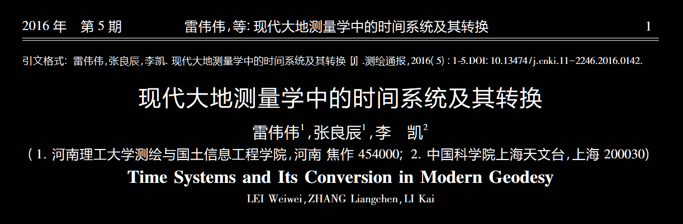
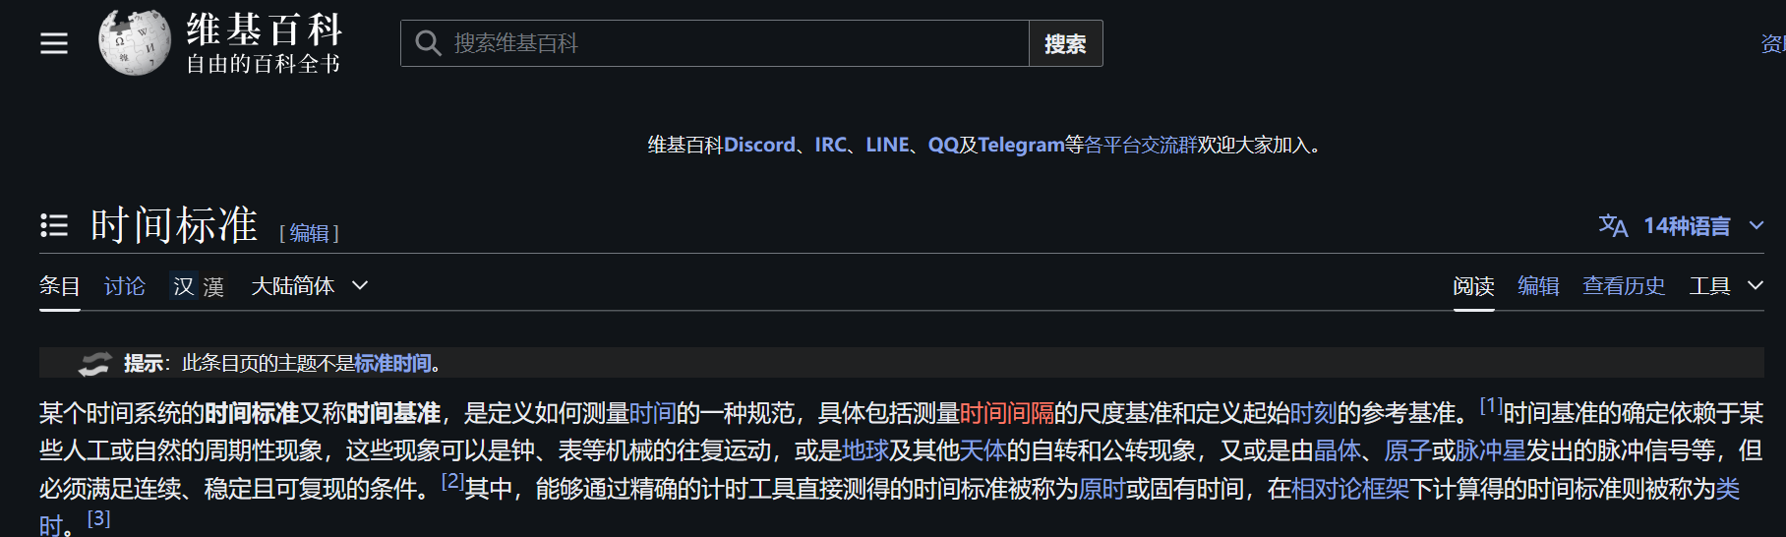
参考文献

Slide 3
时间系统
时间间隔
时刻
建立时间系统的基本原则
选择某一运动规律已经掌握或者运动状态可以观测到的具体事物
选取该事物的某一运动过程为时间的基本单位
选取该事物的某一运动状态作为时间计量的起算点

Slide 4
时间系统
原子时系统
坐标时 TCB、TCG
力学时 TDB、TT
转换基于相对论框架
世界时系统
UT、ERA、GMST……
转换基于地球自转、岁差-章动模型

Slide 5
时间系统
与地球自转相关的时间标准
世界时
恒星时
太阳时
与天体运动相关的时间标准
历书时
相对论力学时
与谐波震荡相关的时间标准
原子时
协调世界时

Slide 6
世界时的形成
标准子午线的确定
在19世纪，“世界时”一词被用于指称一种与“地方时”相对的、不随使用者的所在地而变化的约定的时间标准。
1880年，英国将格林尼治平时（GMT）确定为英国的法定时间。随后在1883年，美国和加拿大的铁路系统也采用了以格林尼治子午线作为零时区的时间系统。
起算时刻的确定
英国航海天文历沿用了格林尼治平时的称呼，而美国星历表则将其称为“格林尼治民用时（GCT）”。
1928年，国际天文联合会提议以“世界时（UT）”代替出现在星历表中的GMT或GCT，这也是“世界时”第一次出现在“官方”场合。至此，世界时的维持仍是通过天文观测的手段进行，这种方式后来被电子钟取代。
到1956年，IAU确定了三类世界时的标准：UT0、UT1和UT2。

Slide 7
世界时
UT0是通过天文观测得到的、未经改正的世界时，包含了极移现象给测站位置的变化带来的影响。
将测站位置归算到以协议地球极为极点的协议地球坐标系中，即在UT0上加以极移改正 ΔΛ之后，得到的世界时被称为为UT1。
UT1=UT0+ΔΛ
UT2则是在UT1的基础上再增加了地球自转速度的季节性改正 ΔT
UT2=UT1+ΔT

Slide 8
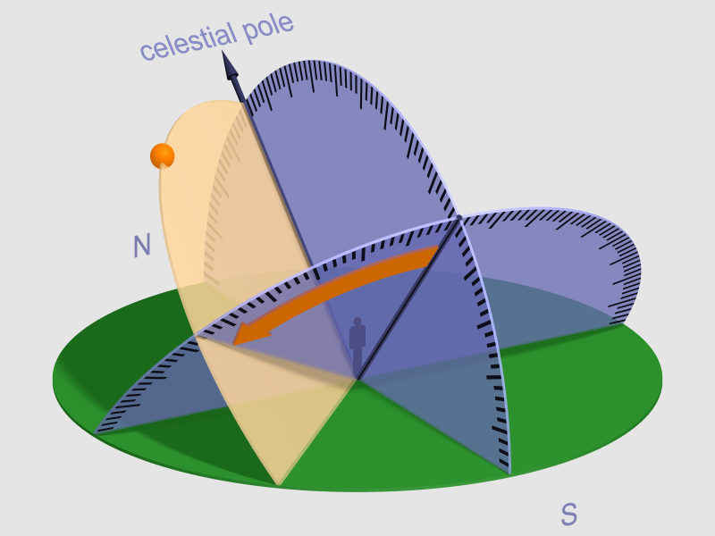
恒星时
根据恒星的周日视运动而建立的时间基准。长度约为23时54分04秒，其他的时间单位（如时、分、秒等）再由恒星日划分而得。
其中，根据真春分点的运动定义的恒星时被称为真恒星时（AST）。但受到地球章动的影响，真春分点的运动速率存在变化，因此，取真春分点的平均运动状态定义出匀速运动的平春分点，并由平春分点定义出平恒星时（MST）。
在天文观测中，恒星时在数值上与春分点相对于本地子午圈的时角相等。对于不同位置的测站，其观测到的恒星时也并非相等。以格林尼治天文台观测到的恒星时，即格林尼治恒星时（GST）为基准，其他测站观测到的地方恒星时（LST）与格林尼治恒星时之间的差异即为测站的天文经度 λ：LST−GST=λ
时角由天赤道平面上的橙色箭头指示。 箭头自天球天赤道的子午面至观测目标所在面的球面大圆处结束，该球面大圆也是赤经圈

Slide 9
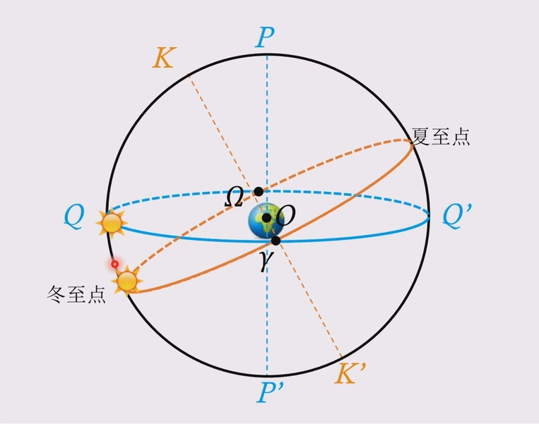
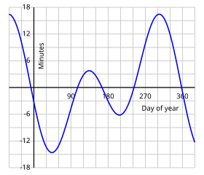
太阳时
真太阳时与平太阳时之间的偏差又被称为均时差，其数值在-14分24秒至+16分21秒间变化，变化的周期为一年。
均时差的周期性变化，横轴为年积日

Slide 10
历书时
历书时（ET）是建立在牛顿力学上的均匀的时间基准。
1948年，美国天文学家杰拉德·莫里斯·克莱门斯提出建立历书时以避免世界时中因日长变化造成的不均匀性，更准确地描述天体的运动。
历书时在1952年－1976年间被国际天文联合会采用为天文计算中的时间标准，并在1956年－1967年间同时作为国际单位制中的时间标准。
历书时的时间间隔以秒为基本单位，一秒被定义为1900年1月0.5日所对应的回归年长度的1/31 556 925.9747；其起始时刻则被定义为世界时中的1900年1月0日12时。
在历书时中，秒长的定义不随时间而变化，因此历书时的时间长度是严格一致的。
在1967年，国际单位制采用的时间标准由历书时变为原子时。后在1976年，国际天文联合会也决定自1984年起以力学时取代历书时。

Slide 11
相对论力学时
地球力学时（TDT）建立在国际原子时的基础上，其秒长与国际原子时的秒长相等，起始时刻则被定义在历书时的1977年1月1日0时（JD 2443144.5 ），以保证力学时系统和历书时系统的连续性。地球力学时的提出是为了弥补牛顿力学框架下定义的时间基准的不足。从定义上看，地球力学时也可被视作是在大地水准面上实现的、与国际单位制的秒长相一致的理想原子时。
在1991年召开的第21届国际天文联合会大会上，地球力学时被重新命名为地球时（TT）。地球时继承了起始时刻历书时与国际原子时的不一致性，其与国际原子时的转换关系如下：
TT−TAI=32.184s

Slide 12
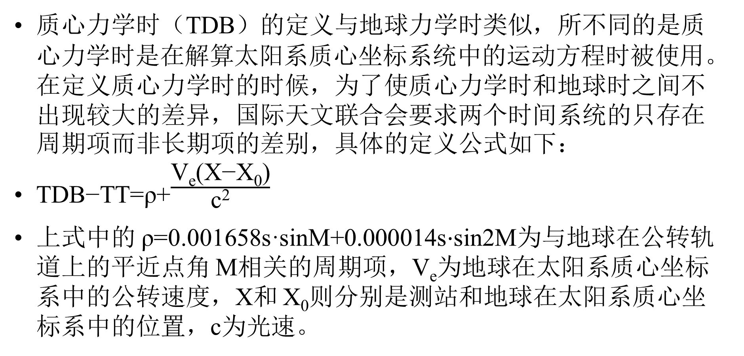
相对论力学时
质心力学时（TDB）的定义与地球力学时类似，所不同的是质心力学时是在解算太阳系质心坐标系统中的运动方程时被使用。在定义质心力学时的时候，为了使质心力学时和地球时之间不出现较大的差异，国际天文联合会要求两个时间系统的只存在周期项而非长期项的差别，具体的定义公式如下：
TDB−TT=ρ+$\frac{\text{V}\text{e}\text{(}\text{X}\text{−}\text{X}\text{0}\text{)}}{\text{c}\text{2}}$
上式中的 ρ=0.001658s·sinM+0.000014s⋅sin2M为与地球在公转轨道上的平近点角 M相关的周期项，V_{e}为地球在太阳系质心坐标系中的公转速度，X和 X₀则分别是测站和地球在太阳系质心坐标系中的位置，c为光速。

Slide 13
相对论力学时
地心坐标时（TCG）是与地球质心处在相同时空框架下的时间基准，与地球重力场所产生的相对论效应无关，在对地球的岁差和章动、人造卫星与月球轨道的计算中作为独立变量出现。通俗地说，地心坐标时是摆放在地球质心的时钟所标示的时间。地心坐标时与地球时的转换关系如下，其中比例系数
L_{G}=6.969290134×10⁻¹⁰：
TCG−TT=L_{G} ⋅ Δt
Δt为当前时刻与1977年1月1日0时（JD 2443144.5 ）的时间差。

Slide 14
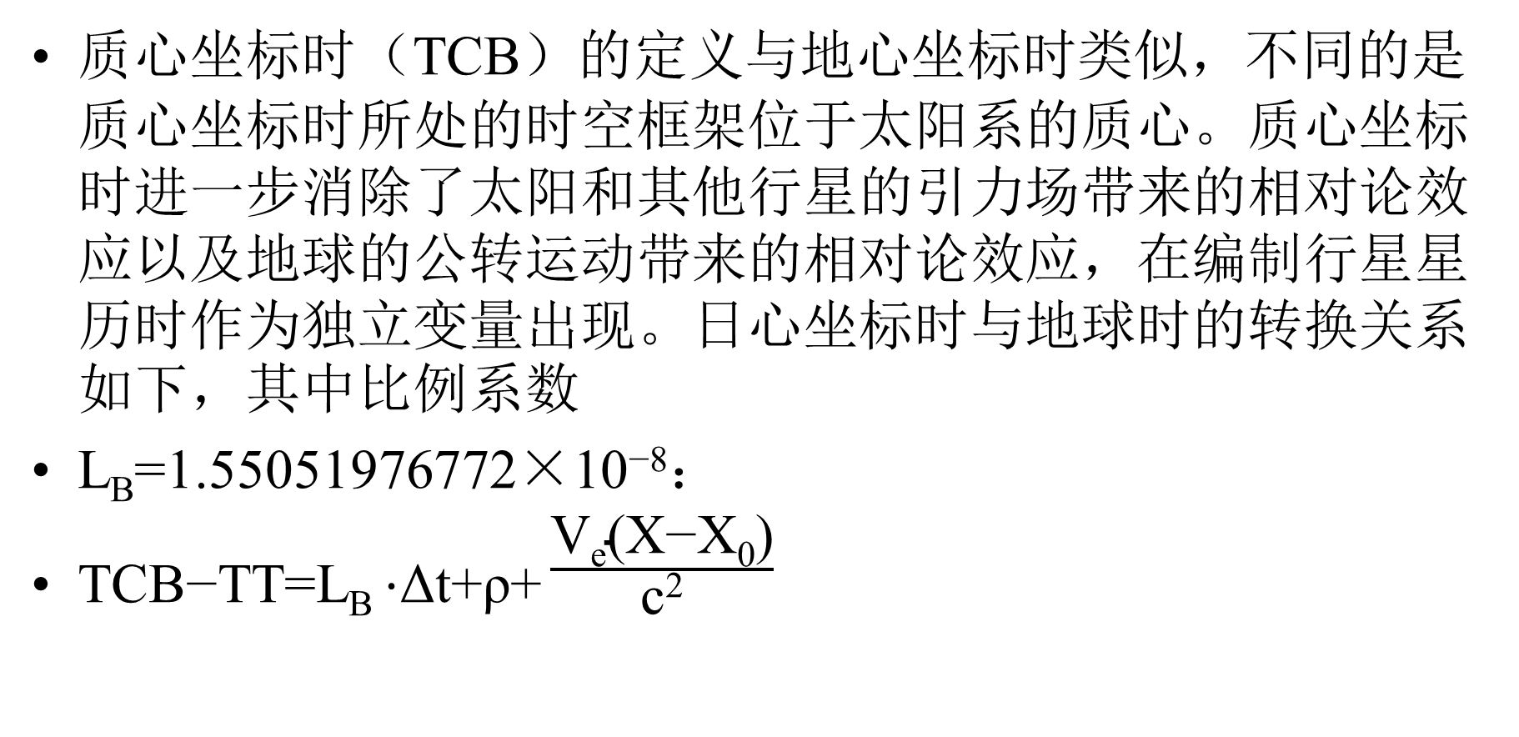
相对论力学时
质心坐标时（TCB）的定义与地心坐标时类似，不同的是质心坐标时所处的时空框架位于太阳系的质心。质心坐标时进一步消除了太阳和其他行星的引力场带来的相对论效应以及地球的公转运动带来的相对论效应，在编制行星星历时作为独立变量出现。日心坐标时与地球时的转换关系如下，其中比例系数
L_{B}=1.55051976772×10⁻⁸：
TCB−TT=L_{B} ⋅Δt+ρ+ $\frac{\text{V}\text{e}\text{(}\text{X}\text{−}\text{X}\text{0}\text{)}}{\text{c}\text{2}}$

Slide 15
原子时
国际原子时（TAI）的提出是为了消除通过不同原子钟定义的原子时的不一致性，最初由国际时间局在1971年建立。1987年国际时间局被裁撤后，TAI被交由国际计量局维持。国际计量局每个月收集一次分布于全球约240台原子钟所给出的时间偏差，根据各原子钟的性能对其进行加权平均，经统一处理后得出高稳定度的时间尺度。

Slide 16
协调世界时
协调世界时（UTC）是一类世界统一的时间与频率传输标准。现行的UTC由国际电信联盟在2002年定义，并由国际计量局和国际地球自转服务共同维护。在该定义下，UTC与国际原子时的速率相同且数值上相差整数秒，与UT1的偏差则通过闰秒机制被控在0.9秒以内。

Slide 17


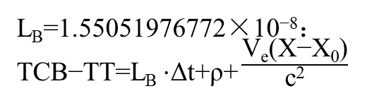

各种时间系统的转换关系图
TDB−TT=ρ+$\frac{\text{V}\text{e}\text{(}\text{X}\text{−}\text{X}\text{0}\text{)}}{\text{c}\text{2}}$
TDB
L_{G}=6.969290134×10⁻¹⁰
TCG−TT=L_{G} ⋅ Δt
TT−TAI=32.184s
TAI = UTC+LS
UT1 = UTC+ΔUT1
TCG
TT
TAI
UTC
L_{B}=1.55051976772×10⁻⁸：
TCB−TT=L_{B} ⋅Δt+ρ+ $\frac{\text{V}\text{e}\text{(}\text{X}\text{−}\text{X}\text{0}\text{)}}{\text{c}\text{2}}$
UT1
TT-UT1=(TT-UTC)-(UT1-UTC)=(TAI+32.184s-UTC)-ΔUT1
LST
LMST
TCB
TAI是原子时的具体体现
UTC是连接原子时和世界时的桥梁
GST
GMST
ERA

Slide 18
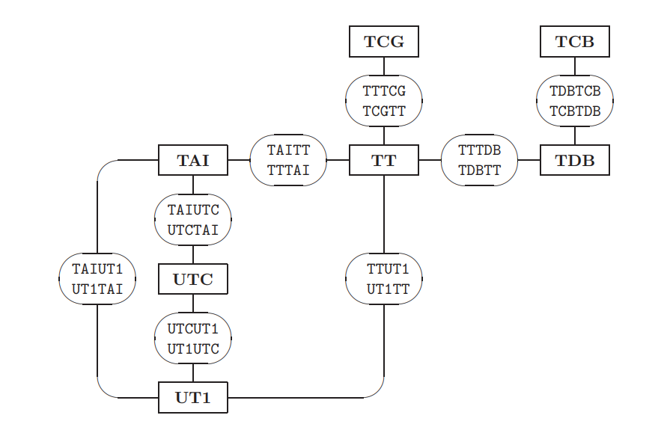

实际应用
在时间系统的转换过程中,需要理解相对论框架、天球参考系、地球 自转、岁差-章动模型等天文学基本理论,时间系统间的转换结果可以根据上述内容自行计算获取,也 可以参考 IAU SOFA 发布的程序计算获取。

Slide 19
历元
历元（英语：Epoch），在天文学是一些天文变数作为参考的时刻点。
现在使用的标准历元是J2000.0，即TT（Terrestrial Time）时间2000年1月1日12:00。前缀“J”代表这是一个儒略历元（Julian epoch）。在使用J2000.0前的标准历元是B1950.0，前缀“B”代表这是一个贝塞耳历元（Besselian epoch）。
贝塞耳历元在1984年前使用，而现在使用的是儒略历元。
亨利·德雷伯星表使用B1900.0，B1900.0纪元在天文学上使用。因为恒星的赤经和赤纬会因岁差之缘故改变，天文学家经常定义某一纪元作为参考点。B1900.0纪元标准已经被后继标准所取代：B1950.0以及现在使用的J2000.0纪元标准。前缀"B"代表这是一个贝塞耳纪元而非一个儒略纪元。
对轨道参数的历元经常会同时给出TT时间，有如下几种格式：
格里日期加上24小时时间格式：2000年1月1日，12:00 TT
格里日期加上分数日：2000年1月1.5TT
儒略日加上分数日：JDT 2451545.0
NASA／NORAD的Two-Line Elements格式加上分数日：00001.50000000

Slide 20
不同坐标系
Fixed是地心地固坐标系
Mean of Date是瞬时平天球坐标系
True of Date为瞬时真天球坐标系
ICRF是国际天球参考架，它是天球位置参照的理想质心坐标系，相对于遥远河外天体是运动学不转动的。
J2000是平赤道地心坐标系，原点在地球质心，xy平面为J2000时刻的地球平赤道面，x轴指向J2000时刻的平春分点。

